Slide 1

Data Science
가설 검정

Slide 2
가설 검정은 어떻게 하는 것일까?
1. 가설 설정(귀무가설 및 대립가설)
2. 유의 수준 결정
3. 기각/채택 영역 설정
4. 검정 통계량 계산
5. 분석

Slide 3
가설 검정은 어떻게 하는 것일까?
귀무가설이란?
우리가 검증해야 할 가설
이 가설이 맞다는 가정 하에 틀렸다는 증거를 찾아야한다!
대립가설이란?
귀무가설과 반대되는 가설
일반적으로 연구자들이 주장하고자 하는 가설

Slide 4
가설 검정은 어떻게 하는 것일까?
귀무가설 설정
데이터 수집
귀무가설 판별
귀무가설 기각
대립가설 채택

Slide 5
가설 설정
왜 기각되길 원하는 귀무가설을 사용하는가?
1. 거짓임을 증명하는 것이 더 쉽다(조건이 덜 붙는다)
2. 대립가설보다 귀무가설을 세우는 것이 더 쉽다(조건이 덜 붙는다)
3. 맞는 가설을 귀무가설로 세웠을때 검정에 필요한 지식은 모집단에 대한 지식인데 이것을 알면(대부분 알 수 없지만) 가설을 세울 필요가 없다(통계학)

Slide 6

가설 설정
연구 주제 : 우리는 치킨업체에게 속고 있는가?
귀무가설 : 1000(±50)g의 닭을 튀겼을때 평균 무게는 600g 이하일 것이다
대립가설 : 1000(±50)g의 닭을 튀겼을때 평균 무게는 600g 초과일 것이다

Slide 7
가설 설정
연구 주제 : 춘천시 인구 늘리기
지난 번 많이 나온 의견 : 인구가 늘어나는 도시는 무엇이 다른 지 살펴보자. -> 기업
귀무가설 : 도시에 기업의 수는 인구와 무관할 것이다.
대립가설 : 도시에 기업의 수는 인구와 연관이 있을 것이다.

Slide 8
귀무가설이 틀렸으면 대립가설은 옳을까요?
진실
대립가설
귀무가설
Notes:
예시
조사를 해봤더니 귀무가설(1000(50)g의 닭을 튀겼을때 평균 무게는 600g 이상일 것이다)와 반대되는 결과가 나왔다.
귀무가설이 맞는데 우연히 내가 마트에서 더 무거운 닭만을 고른 바람에 평균값이 높아졌을 확률은 5%!
이럴 가능성은 너무 낮으니 귀무가설은 기각!

Slide 9
유의수준
귀무가설을 채택 / 기각할 기준점
일반적으로 1%, 5%, 10%를 선택합니다
그래서 무슨 의미인데?
귀무가설이 틀렸다!라는 증거가 나왔습니다.
그런데 이 증거 자체가 잘못되었을 확률이 있겠죠?
그 확률이 1% 5% 10% 아래일 경우 귀무가설을 기각합니다.
Notes:
예시
조사를 해봤더니 귀무가설(1000(50)g의 닭을 튀겼을때 평균 무게는 600g 이상일 것이다)와 반대되는 결과가 나왔다.
귀무가설이 맞는데 우연히 내가 마트에서 더 무거운 닭만을 고른 바람에 평균값이 높아졌을 확률은 5%!
이럴 가능성은 너무 낮으니 귀무가설은 기각!

Slide 10
통계학적인 가설 검정 방식
연구 주제 : 우리는 치킨업체에게 속고 있는가?
가설 설정(Done!)
유의 수준 결정(Done!)
기각/채택 영역 설정(Auto)
검정 통계량 계산(Auto)
분석

Slide 11
통계학적인 가설 검정 방식
연구 주제 : 우리는 치킨업체에게 속고 있는가?
가설 설정(Done!)
유의 수준 결정(Done!)
기각/채택 영역 설정
검정 통계량 계산
분석
N = 1,000
E = 610
σ = 12
Z=26.35 p-value ≒ 0

Slide 12
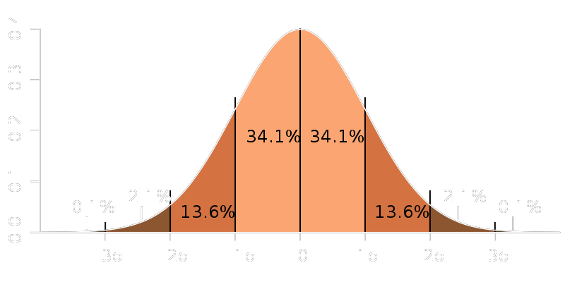
통계학적인 가설 검정 방식

Slide 13
조별과제
(조별 과제)아래 링크를 읽고 통계학적인 가설 검증 과정 살펴보기
[링크1]
[링크2] (4개)
Notes:
https://kkokkilkon.tistory.com/36
https://drhongdatanote.tistory.com/80

Slide 14
귀무가설의 안 좋은 예
불치병 걸린 환자 : 선생님... 얼마나 남았을까요?
의사 : 통계학적으로 접근하자면... '사람은 죽는다'라고 귀무가설을 세워보니 p-value가 1이군요. 귀무가설을 기각하기엔 p-value가 너무 크네요.
불치병 걸린 환자 : 네?
의사 : 아, 쉽게 말하면 사람은 누구나 죽는다는 말입니다.

Slide 15
조별과제 예시
연구 주제 : MBTI, 얼마나 신뢰할 수 있을까?
귀무가설 : MBTI 성향과 사용하는 어휘 사이에는 아무 연관이 없다.
대립가설 : MBTI 성향과 사용하는 어휘 사이에는 연관이 있다.
증명 방식 : 각 MBTI별 사용자의 게시글을 분석해 각 어휘별 사용 빈도를 조사한다
Notes:
https://www.kaggle.com/zeyadkhalid/mbti-personality-types-500-dataset

Slide 16
조별과제
적절한 연구 과제 선택
여기에서 과제와 연관된 데이터 탐색
귀무가설 설정
귀무가설을 증명할 방법 생각해보기
Notes:
https://www.kaggle.com/datasets

